Slide 1
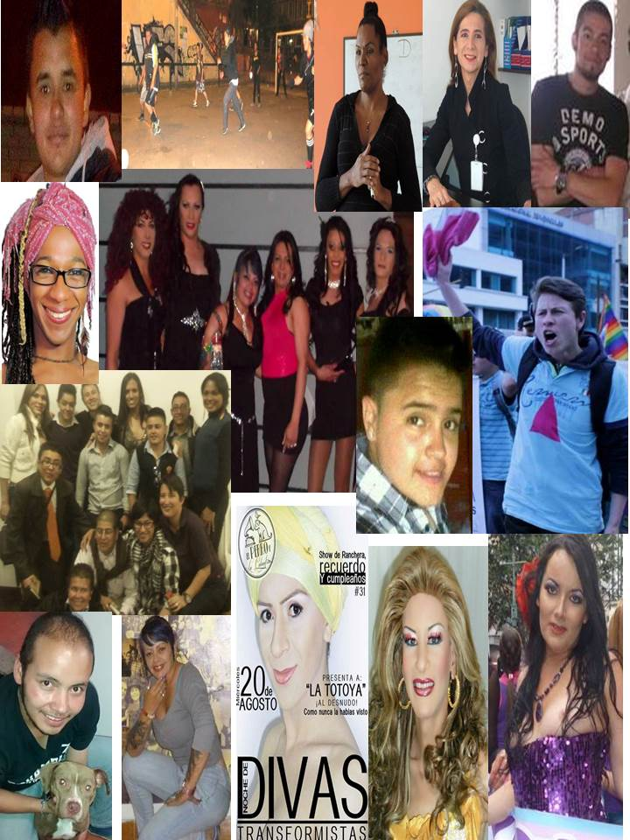
Prácticas de gestión urbana de las diversidades sexuales e identidades de géneros en contextos de discriminación, desde las y los actores transgeneros en la ciudad de Bogotá
Bertha Neris Sánchez
Mesa No. 2: Territorio y cultura
XIII Seminario Internacional de Investigación Urbana y regional

Slide 2
Problema
NO posibilidad de vivir y disfrutar en igualdad de condiciones los espacios urbanos (Saravia, 2010).
Continúan crímenes de odio (Serrano y otros, 2010); crímenes por prejuicio (Colombia Diversa, 2012); y prácticas de discriminación y exclusión (SDP, 2008)
Viven la ciudad desde el miedo, “la clandestinidad y la marginalidad” (Secretaria Distrital de Planeación de Bogotá, 2008).
Las personas Transgeneros son las que vivencian más duramente estas prácticas.

Slide 3
Frente a estas prácticas de discriminación y exclusión, la ciudad como lo afirma Saravia (2011) “no puede ser ajena a esta realidad y necesita de nuevas normas, (…), para encausar los reclamos y tratar de arribar a mejores condiciones de vida» para todas, todos todes.

Slide 4
Pregunta orientadora
¿Cómo se han gestionado y se podrían gestionar las diversidades sexuales y de géneros desde las y los actores transgeneros en la ciudad de Bogotá, en relación con las prácticas de discriminación que se derivan de sus identidades de géneros no normativas, tomando como referente temporal la PPGDLGBTI?

Slide 5
Objetivos
Específicos
Analizar desde la mirada de las y los actores trans las apuestas y acciones de la política pública LGBT para la ciudad de Bogotá, dirigidas hacia la población transgeneros, en relación con las prácticas de discriminación derivada de sus identidades de géneros
Identificar las experiencias de gestión urbana de las diversidades sexuales e identidades de géneros, distintas a la PPGDLGBTI, llevadas a cabo en la ciudad de Bogotá, desde las y los actores trans.
Establecer con las y los actores transgeneros retos de gestión que aporten a la construcción de ciudades respetuosas de las diversidades sexuales e identidades de géneros.
General
Comprender cómo se han gestionado y se podrían gestionar las diversidades sexuales e identidades de géneros en la ciudad de Bogotá, desde los/as actoras trans, en relación con las prácticas de discriminación que se derivan de sus identidades trans, tomando como referente temporal la PPGDLGBTI.

Slide 6
Referentes conceptuales
- Transgenero hace referencia a toda aquella persona que vive en un género distinto al que le ha sido asignado al nacer en base a su sexo, independientemente de si ha modificado su cuerpo
(Missé, M., y Coll-Planas, G. ;2010).
Discriminación
Rodríguez (2005). Rodríguez (2005) como “(…) una conducta, culturalmente fundada, sistemática y socialmente extendida, de desprecio contra una persona o grupo de personas sobre la base de un prejuicio negativo o un estigma relacionado con una desventaja inmerecida, y que tiene por efecto (intencional o no) dañar sus derechos y libertades fundamentales”

Slide 7
Metodología
Enfoque interpretativo / Tipo cualitativo / Estrategia de investigación el estudio de caso
Técnicas de recolección: la revisión documental, el grupo focal, el taller y las entrevistas
Técnicas de análisis de información: análisis del discurso, análisis de contenido
Momentos: no lineales
1.exploración y fundamentación / 2. diseño y aplicación de instrumentos /3. tabulación y sistematización de la información, el análisis y discusión
Acercamiento a la población
Participaron 15 personas (actoras/actores) trans. 7 entrevistas: 6 mujeres trans , 1 hombre trans. Grupo focal: 6 participantes: 5 hombres trans, 1 mujer trans. Consulta: 3 mujeres trans

Slide 8
Encuentros
Apuestas y acciones de la política pública lgbt de Bogotá. una interpretación desde las y los actores
Panorama de realidades de las personas transgeneros en Bogotá
Actores transgeneros y prácticas de gestión
Retos de gestión de las diversidades sexuales e identidades de géneros

Slide 9
Apuestas y acciones de la política pública lgbt de Bogotá. una interpretación desde las y los actores
Se contemplan en el Plan de Acción 79 acciones, 40 de ellas priorizadas, con tiempo de inicio de ejecución 2008-2012
Se plantean 3 acciones que hacen referencia de manera específica a las personas transgeneros:
Prevención y atención de la situación de violencia
“Actualización y reforma de los mecanismos y formas de impartir y materializar la justicia
Mecanismos que faciliten el acceso a tratamiento, atención y apoyo competentes y no discriminaciones a aquellas personas que requieran transformaciones corporales

Slide 10
Interpretación de las apuestas y acciones de la política pública LGBT de Bogotá, desde las y los actores transgeneros
ha facilitado procesos que se han venido gestando en el Distrito Capital, como la contratación de algunas personas trans en la administración de la ciudad
las apuestas y acciones de la Política Pública LGBT en Bogotá no logra llegar a sus realidades – Enfoque diferencial-barreras de acceso- corrupción
Barreras de acceso: desde las mismas instituciones y sus funcionarios, dinámicas jurídicas y legales de un Estado que no les reconoce

Slide 11
Panorama de realidades de las personas transgeneros en Bogotá
Discriminación: “nos consideran no humanos, los humanos nos deshumanizaron
La familia es el primer territorio hostil
Desplazamientos forzados
Laboral
Educación
Salud-
Salud sexual y reproductiva
Ambiental
Transporte, espacio público
Baño
-Vivienda
- Participación
Transcurrir vital-esperanza de vida
Yo ahorita me asombro. yo tengo 31 años, pero estoy joven , pero a veces mi cuerpo no esta joven, no porque tenga una enfermedad o porque me aplique hormonas. No. Es que estoy cansado de las violencia que he sufrido, mi cuerpo es como si sobreviviera el día a día. Entonces, yo nunca me había pensado viejo, hasta ahorita. (Juan Sebastián Cifuentes. Hombre trans)

Slide 12
Actores transgeneros y prácticas de gestión
Sobre la gestión?
Las y los participantes plantean que las personas trans se enfrentan a dos tipos de gestión. Una gestión personal y otra social.
También hay dos cosas en la gestión. Admiro a los chicos trans que han hecho sus vidas solos, o sea se han cambiado el nombre, se han hecho sus procesos de hormonización solos, sin conocer nada de eso del LGBTI, ni política, ni nada de eso. Yo los admiro mucho y he conocido varios chicos. Hay otra gestión, yo te podría decir de la gestión que yo he hecho, que es social, que ha sido el tocar puertas, el incidir en escenarios políticos, locales, educativos. Pero yo no te podría hablar de una gestión que ya parte de aquí, de lo personal, que yo no sabría cómo expresarlo. (Hombre trans)
(…) entonces empecé a gestionar mi vida (…) (Bibian Sophia. Mujer trans)

Slide 13
Trayectorias de las prácticas de gestión
Inicios:festivales,/ presentaciones / artísticas y performaticas, a través de reuniones /círculos de palabra.
Motivaciones: reconocimiento como sujetas de derechos/ sin negociar la apuesta política/transformar escenarios sociales y personales de violencia
La misma comunidad de Ciudad Bolívar nos cambió. (…) estamos haciendo muchas acciones positivas no solamente para nosotras y nuestra vida sino para la comunidad. Si yo me preocupo por mí misma mi entorno va a estar mejor. Eso fue lo fuerte de la transformación que se hizo, porque violencia generaba más violencia, cierto?, pero no quiere decir que a veces no se le sale a uno el chuqui. (Madonna. Mujer trans)
Dificultades: el no reconocimiento de sus realidades/ la falta de apoyo mutuo/ instituciones/ no siempre funcionan las redes/ lo coyuntural/liderazgos mesiánicos/feminismo radical/violencias directas –atentados- amenazas
Logros:
organizativos/incidencia social/articulaciones/agendas/PPN
Aprendizajes: No están solos y solas en la lucha/entender que la violencia genera más violencia

Slide 14
Escenarios de acción
Ámbitos de acción
-Hacen activismo a través del arte, la rumba, la palabra, del performance.
-El festival, para el caso de Ciudad Bolívar
-No dedicarse a un solo ámbito, tocando varios al tiempo
-Hay un escenario personal desde donde las y los actores lograron o han venido logrando transformaciones internas y externas en sus territorios
Facebook/la calle/prostitución/publicaciones/academia/violencia d egénero/privación de la libertad/cine
ESTRATEGIAS –
el no soltar el proceso
ir más allá del tema LGBT
la diplomacia
Acciones de hecho
La denuncia y la queja ante las instituciones
competentes
Dinámicas organizativas
En su mayoría con énfasis en lo trans,.
- Las organizaciones no todas están “legalmente” constituidas. Algunas no están interesadas en hacerlo, otras lo ven como una oportunidad para la ejecución de proyectos.
-procesos más autónomos
-Cuando se logran recursos de parte de algunas instituciones las y los actores deben gestionar recursos faltantes por otros medios.
Influencias territoriales
Gestión en lo local

Slide 15
Retos de gestión de las diversidades sexuales e identidades de géneros
Dinámicas organizativas
-cambios estructurales al modelo económico tradicional
-Empoderarse y liderar ellos mismos sus procesos, crear políticas de Estado, contar con centros de salud especializados y específicos para sus particularidades identitarias
-contar con un seguro de vida para las personas trans mayores
-es necesario apropiarse de sus propias agendas sociales y no continuar “pegadas” a las agendas LGB,
-Fortalecer sus procesos: Internos/ grupos universidades/foros
-Potenciar los recursos con los que cuentan en el tema productivo: manualidades, artesanías, la peluquería y el estilismo, el arte performatico, diseño de vestuario, y el arte de la belleza
- Canal TV/ Línea amiga
Articulación con el Estado
- Políticas públicas
Re-ordenamiento territorial: zonas de gran impacto se trasladen a lo local
-Justicia y reparación
-Ley de identidad de género: una herramienta
La felicidad: “qué es lo único que queremos hacer si no es ser felices, vivir una vida donde podamos ser”

Slide 16
Conclusiones
Se cuenta con una política pública que ha dado apertura a unos procesos y acciones que favorecen la visibilización y en cierta medida el reconocimiento, pero aún está muy lejos de dar respuesta real a las necesidades, vulneraciones de derechos, particularidades e intereses de las mujeres y hombres transgeneros del Distrito Capital.
Las prácticas de discriminación que enfrentan las personas trans en la ciudad de Bogotá se da en todos los escenarios de su vida
Pensar en gestionar las diversidades sexuales e identidades de géneros requiere de la inclusión del elemento personal, ya que no es posible hacer gestión de las diversidades sexuales e identidades de género sin considerar la gestión personal que debe hacerse, no como requisito para la gestión, que ellos y ellas han denominado gestión social, sino como algo a considerar durante todo el proceso de gestión

Slide 17
Las actoras y actores trans han entendido:
- Que la institución no es la única salida para terminar con la discriminación que las afecta, por esto con o sin recursos del estado continúan sus procesos año a año, al tiempo que no dejan de proponer cambios estructurales al Estado y al interior de sus procesos organizativos. Modelos alternativos.
-que la gestión de las diversidades sexuales e identidades de géneros implica articularse y generar alianzas con otras y otros de los mismos sectores, de otros sectores, desde lo local, lo regional, lo nacional e internacional.
-que no pueden descuidar sus procesos de gestión personales y al interior de sus procesos organizativos
¿Cuál gestión urbana? Si no hay apropiación de territorio, hay apropiación de espacios dentro del territorio, pero no hay apropiación del territorio, que nos sintamos bogotanas y bogotanos, Colombianas y Colombianos y que no tenga que ejercer mis derechos solamente en un espacio del territorio. (Diana Navarro. Mujer de sexo masculino)

Slide 18
GRACIAS!

